Slide 1


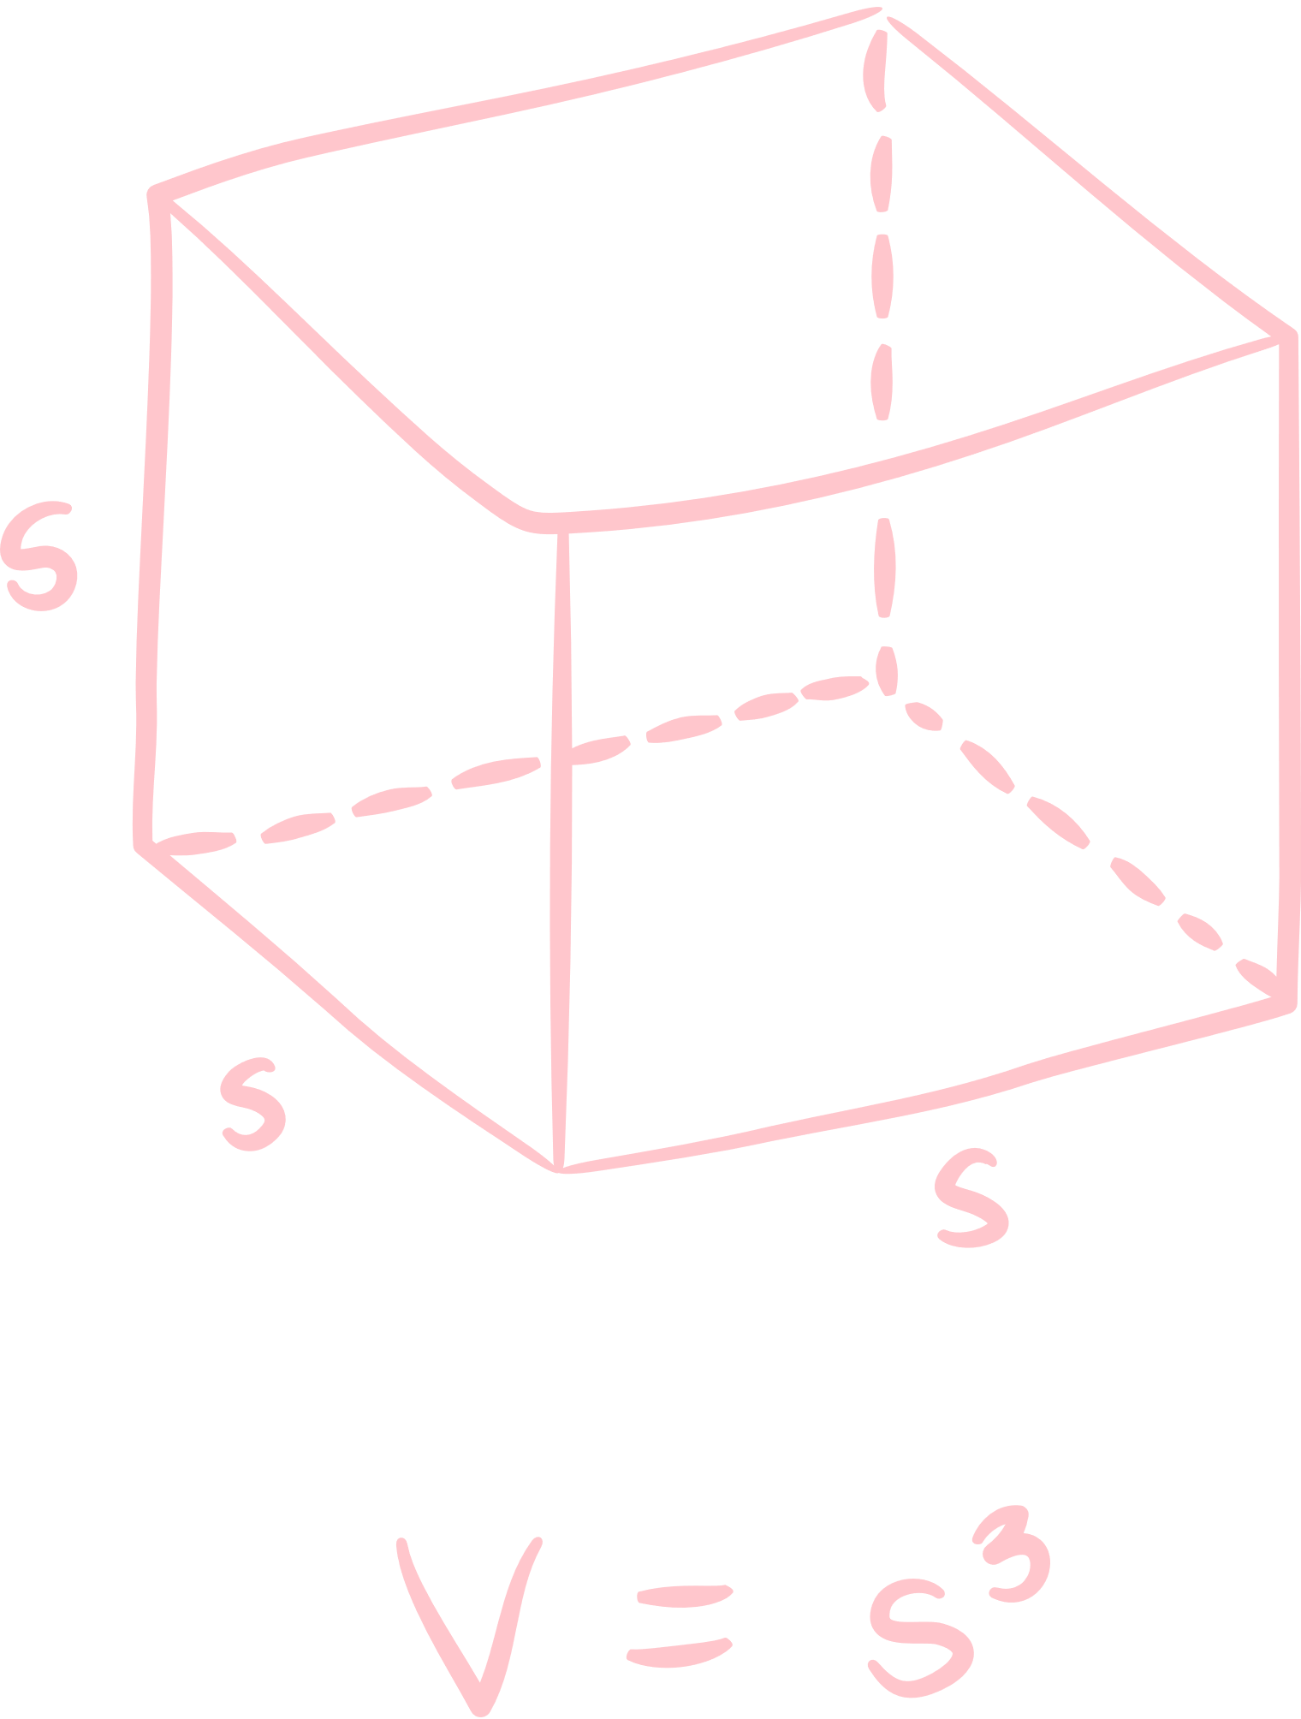

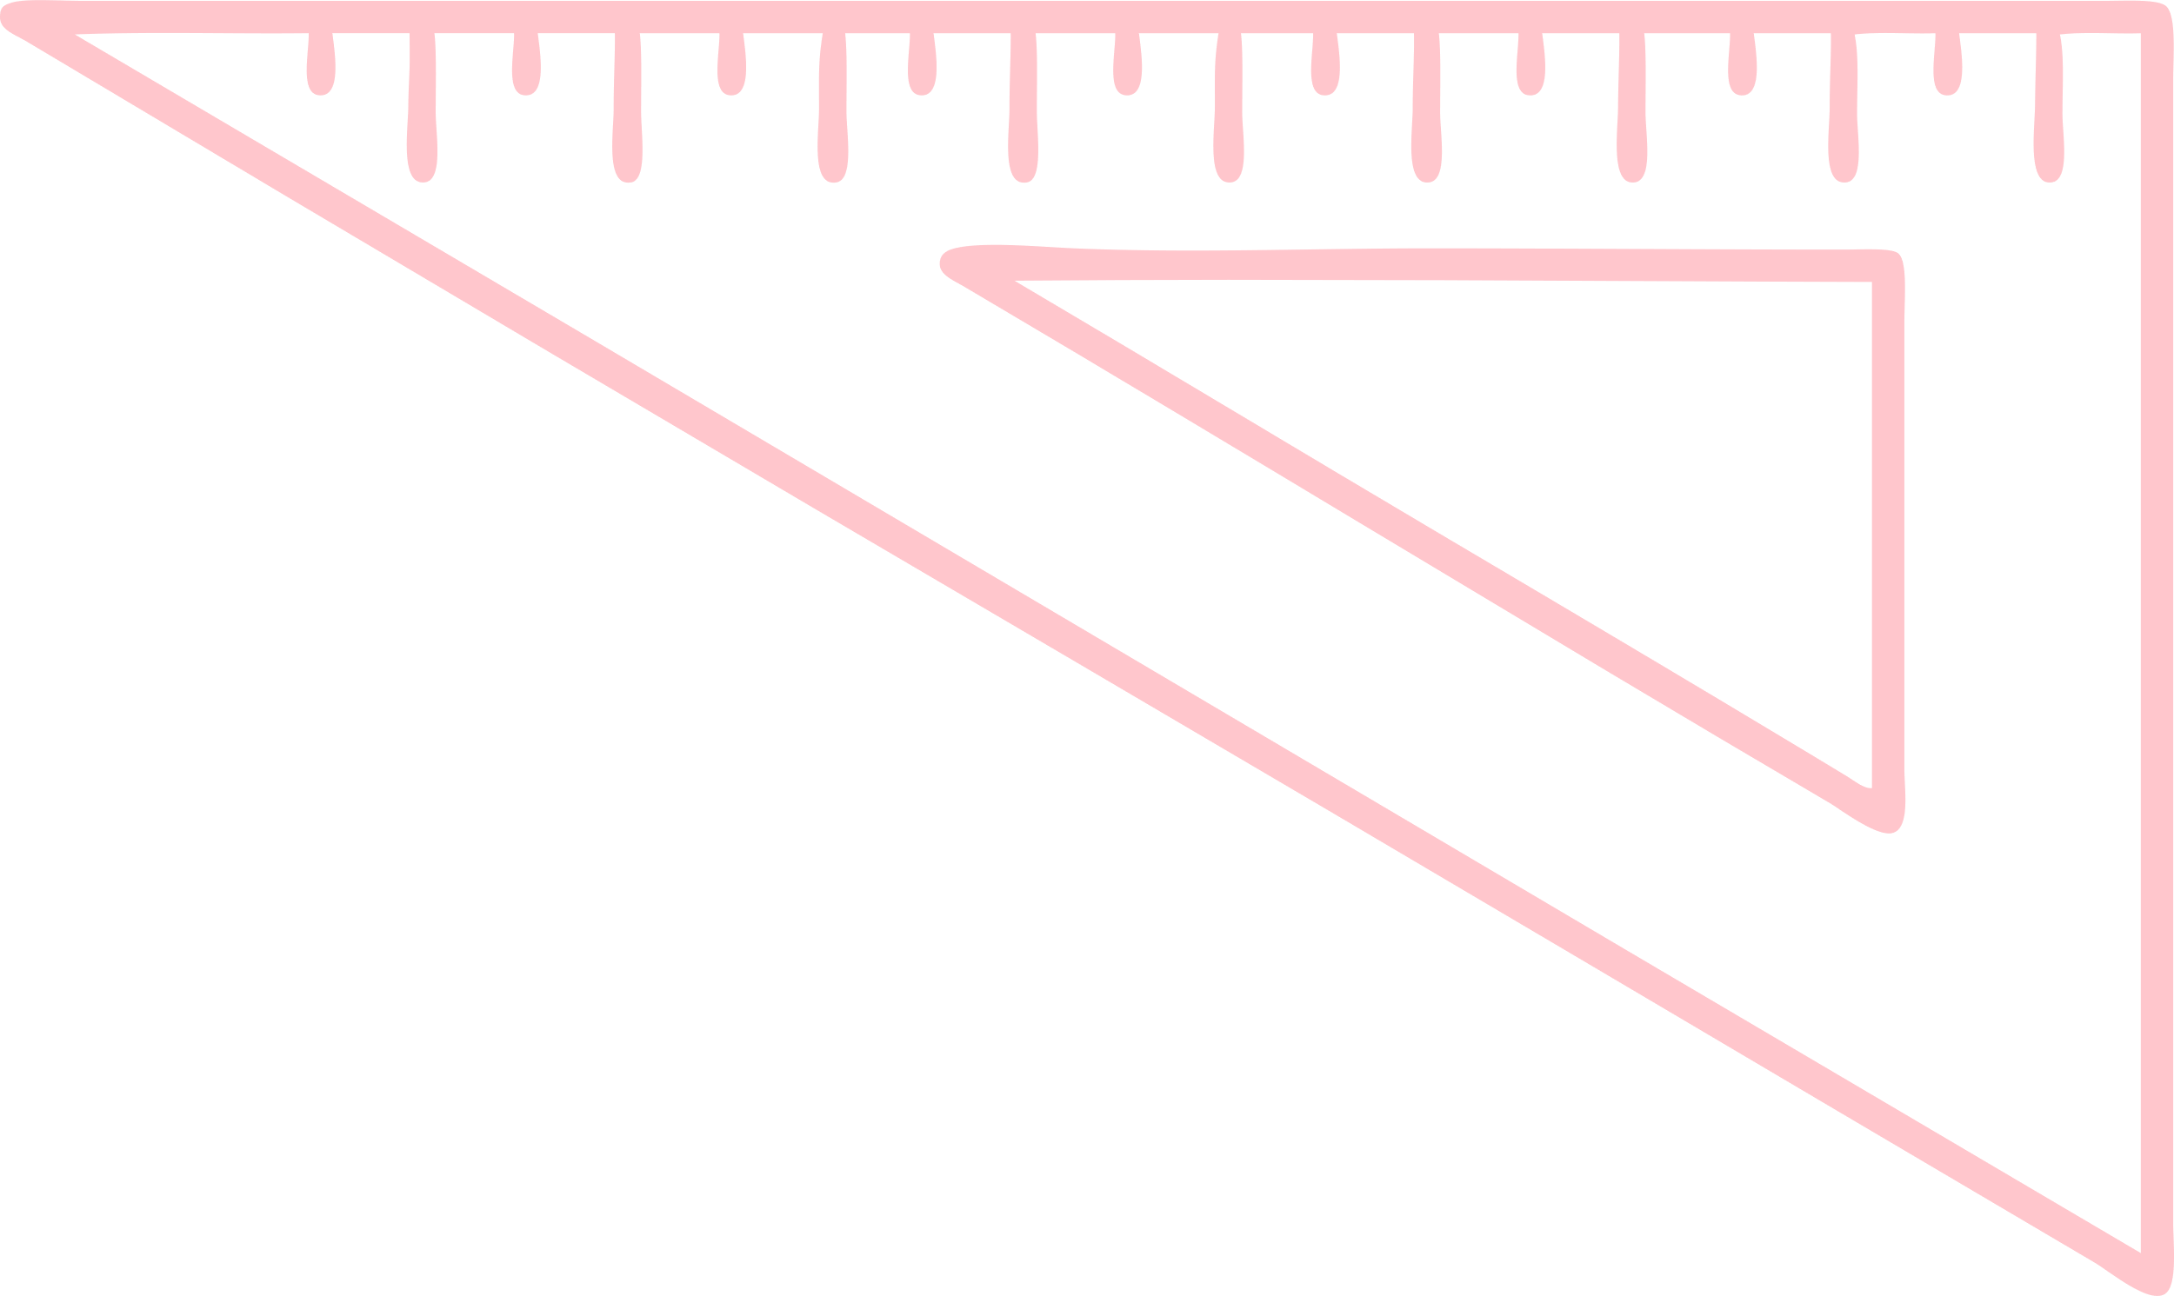

CHÀO MỪNG CÁC EM ĐẾN VỚI LỚP HỌC

Slide 2
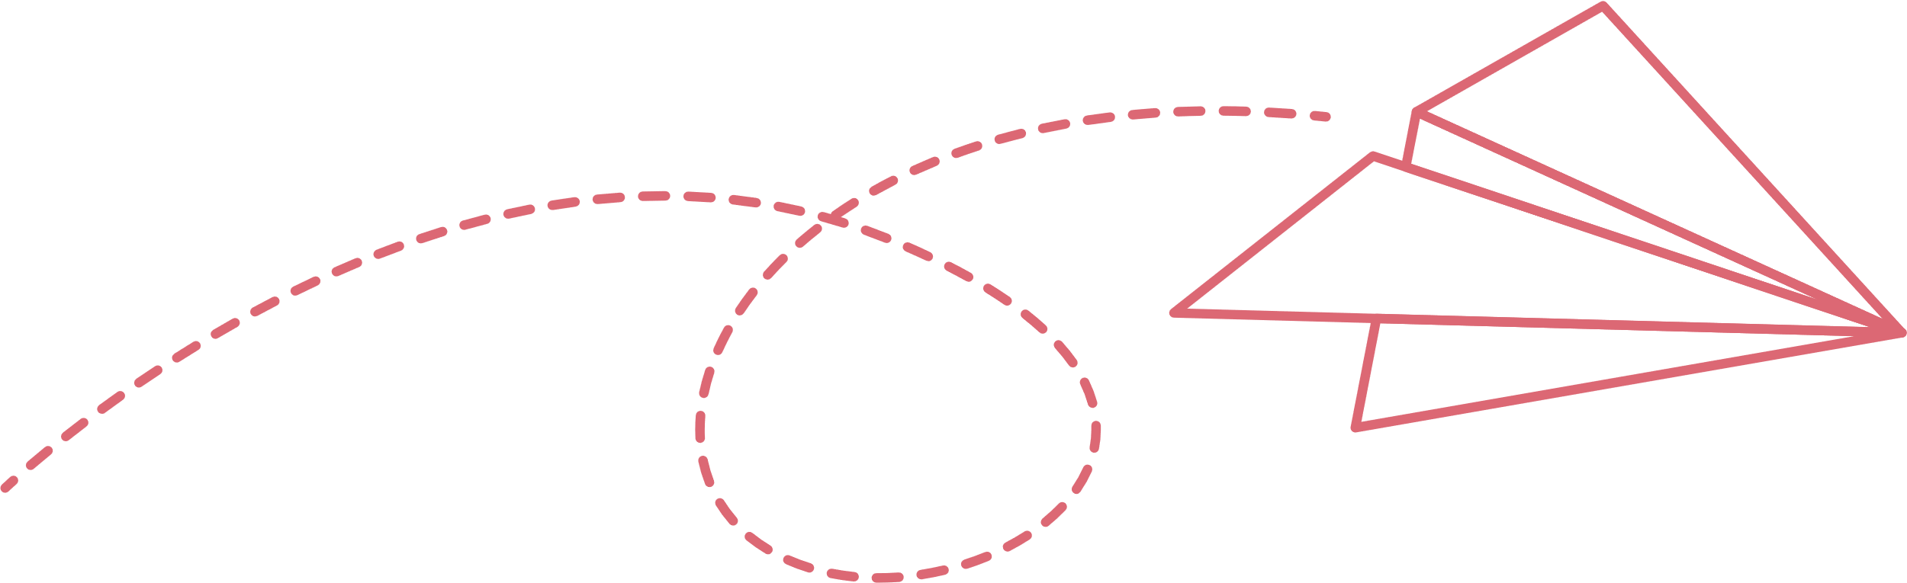

KHỞI ĐỘNG
Em hãy nêu trường hợp bằng nhau thứ hai và thứ ba của hai tam giác?

Slide 3
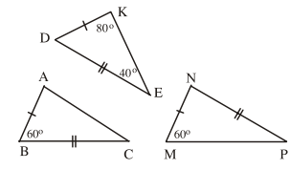
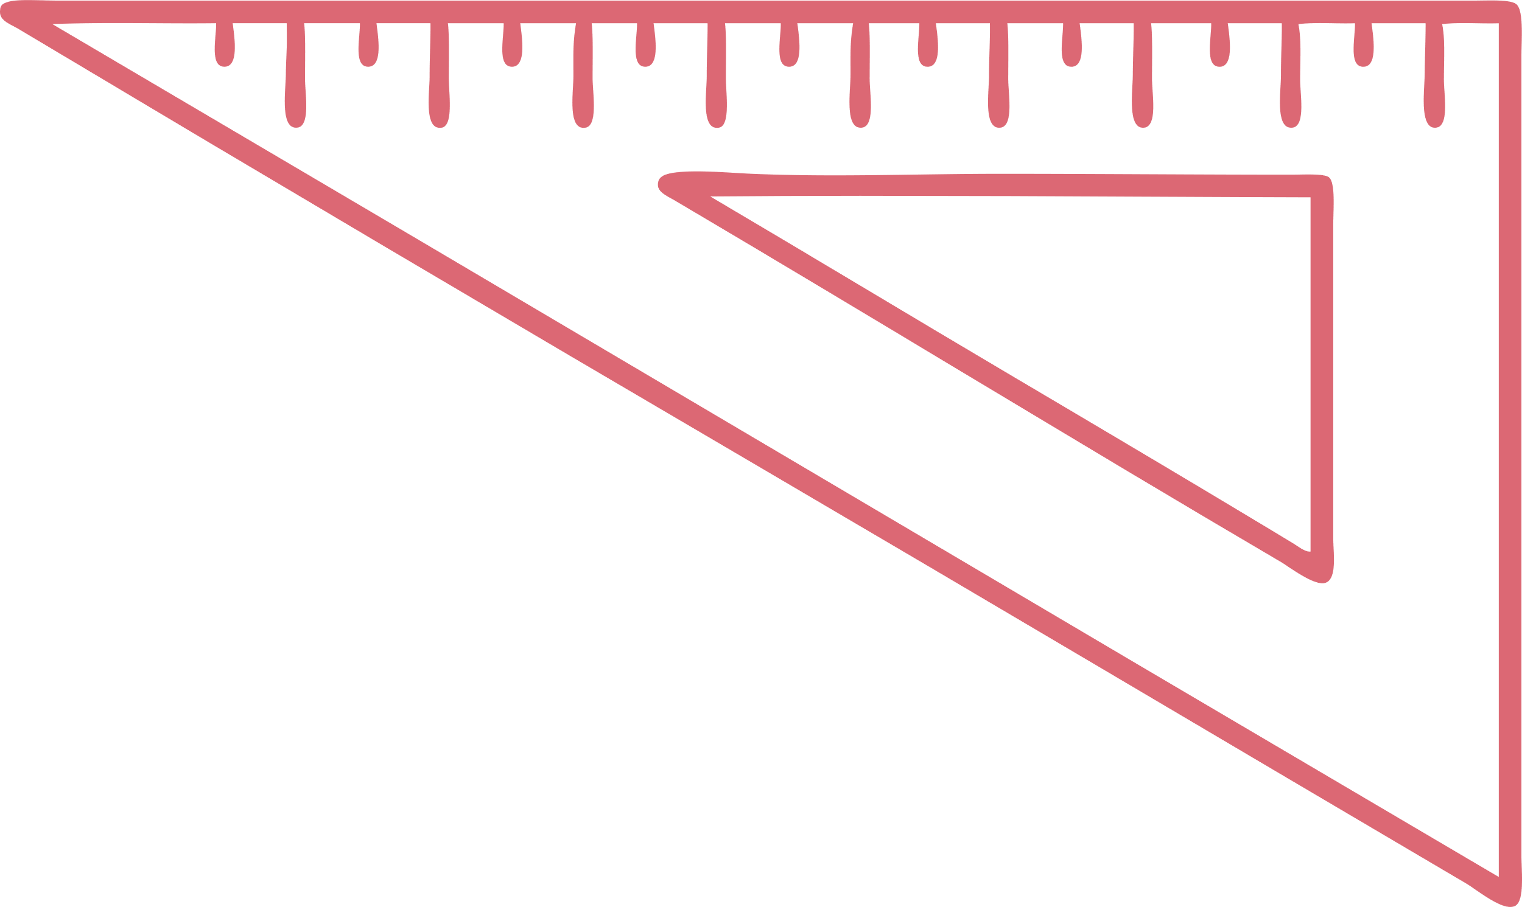

Các em hãy trả lời nhanh các câu hỏi trắc nghiệm sau
Câu 1: Trên hình sau có các tam giác bằng nhau là:
A. $ΔABC=ΔKDE$
B. $ΔABC=ΔDKE$
C. $ΔABC=ΔNMP$
D. $ΔABC=ΔNPM$

Slide 4
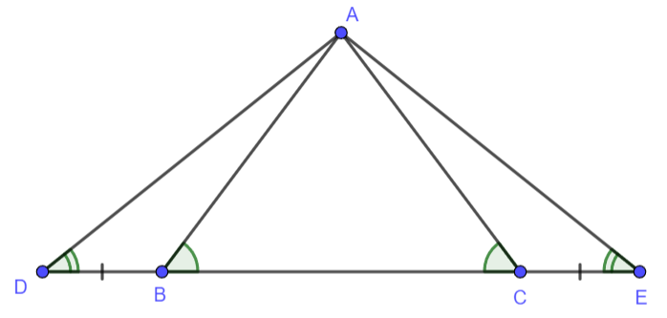
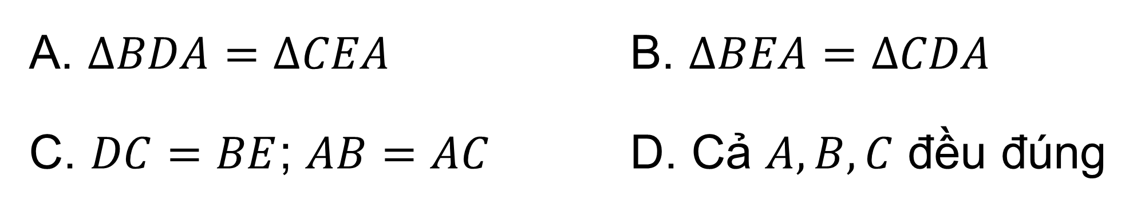
Câu 2: Cho hình vẽ, chọn câu trả lời đúng
A. $∆BDA=∆CEA$ B. $∆BEA=ΔCDA$
C. $DC=BE$; $AB=AC$ D. Cả $A,B,C$ đều đúng

Slide 5


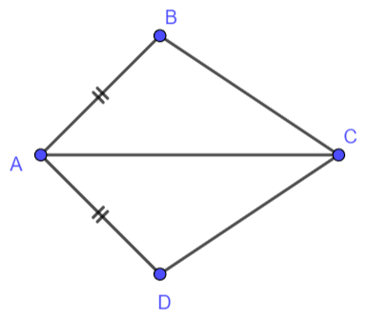
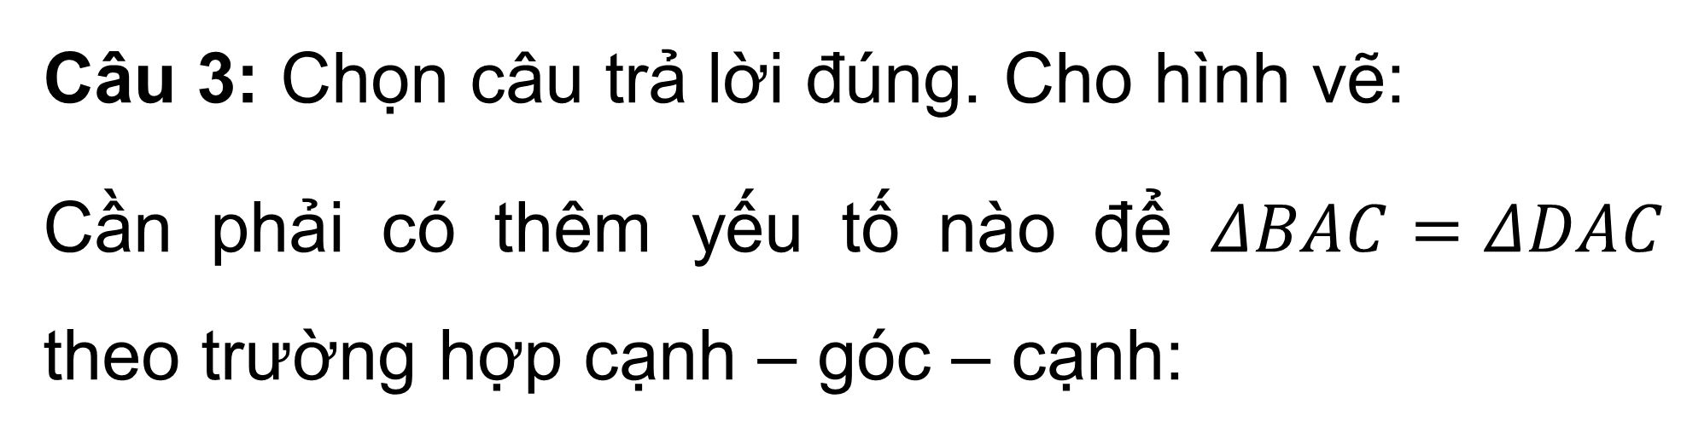
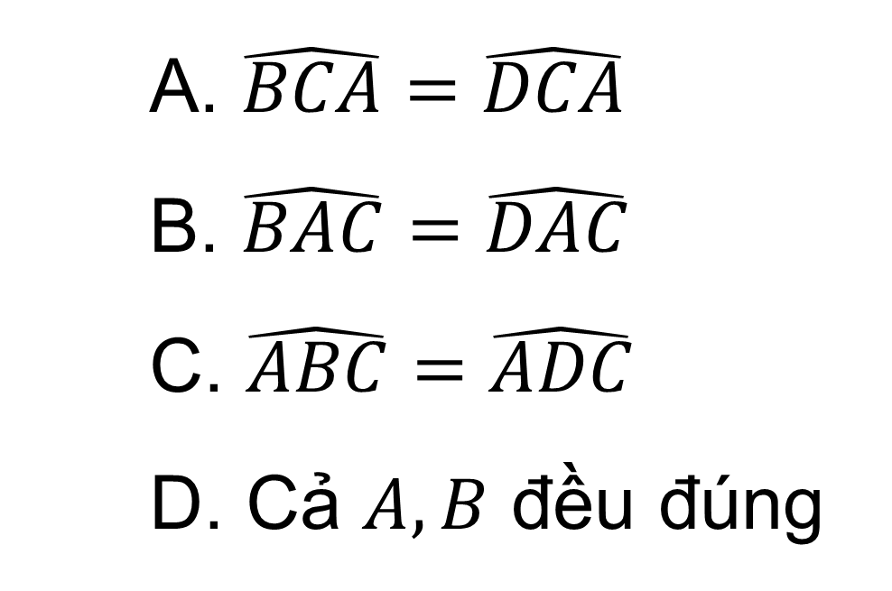
Câu 3: Chọn câu trả lời đúng. Cho hình vẽ:
Cần phải có thêm yếu tố nào để $ΔBAC=ΔDAC$ theo trường hợp cạnh – góc – cạnh:
A. $\hat{BCA}=\hat{DCA}$
B. $\hat{BAC}=\hat{DAC}$
C. $\hat{ABC}=\hat{ADC}$
D. Cả $A,B$ đều đúng

Slide 6
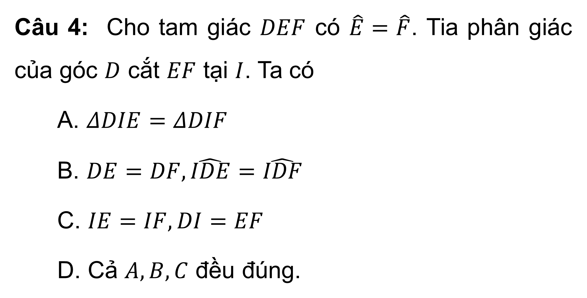
Câu 4: Cho tam giác $DEF$ có $\hat{E}=\hat{F}$. Tia phân giác của góc $D$ cắt $EF$ tại $I$. Ta có
A. $ΔDIE=ΔDIF$
B. $DE=DF,\hat{IDE}=\hat{IDF}$
C. $IE=IF, DI=EF$
D. Cả $A,B,C$ đều đúng.

Slide 7


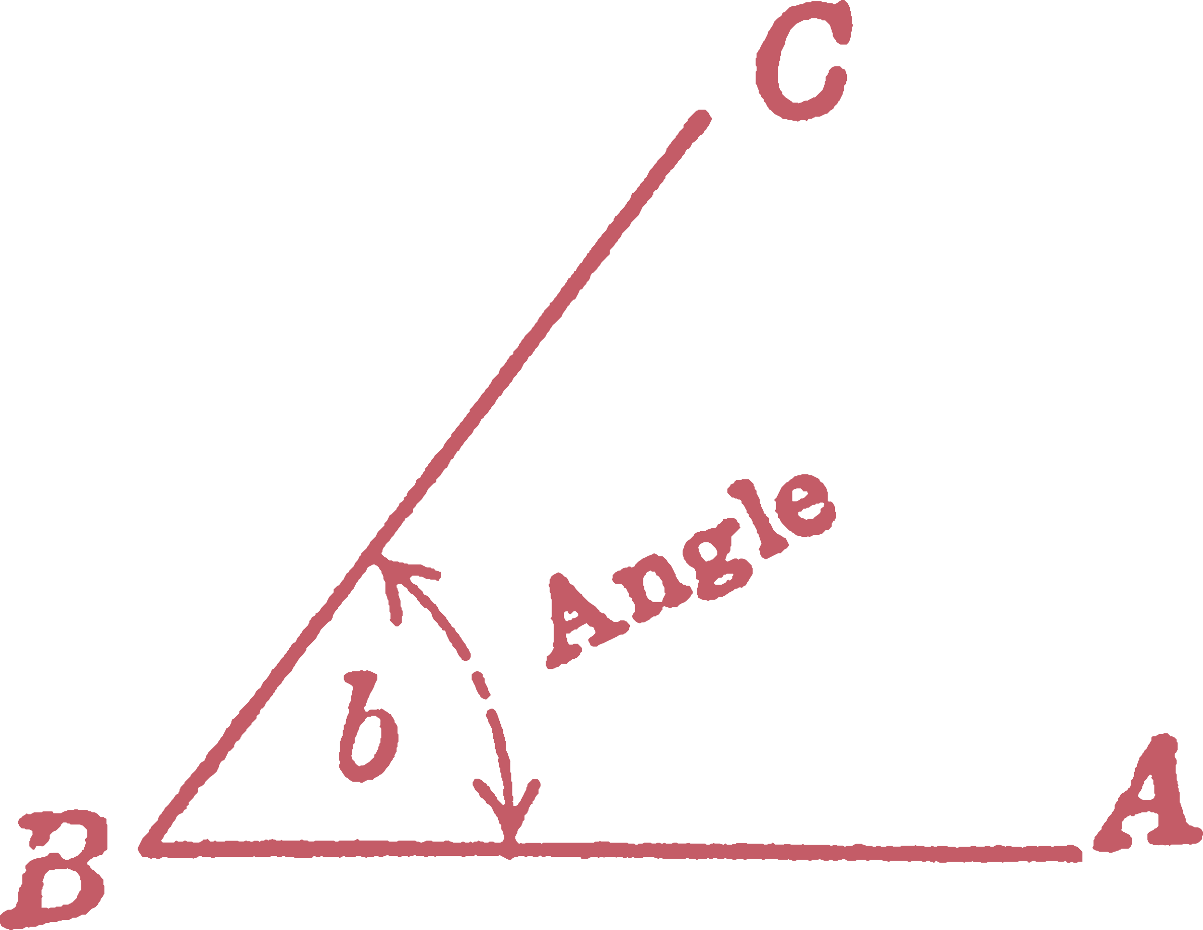

LUYỆN TẬP CHUNG

Slide 8
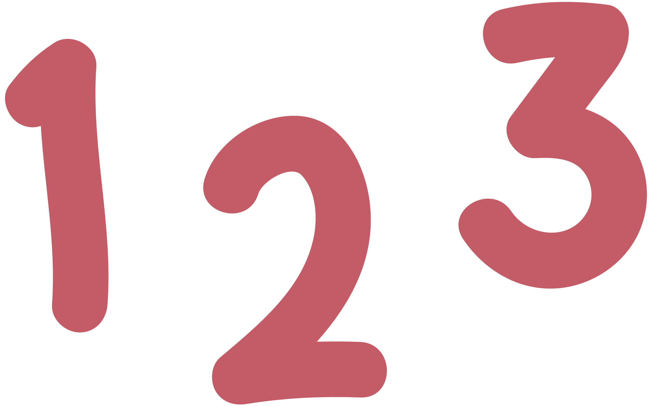
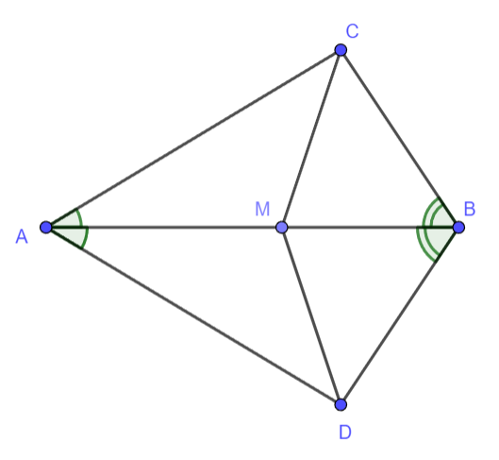
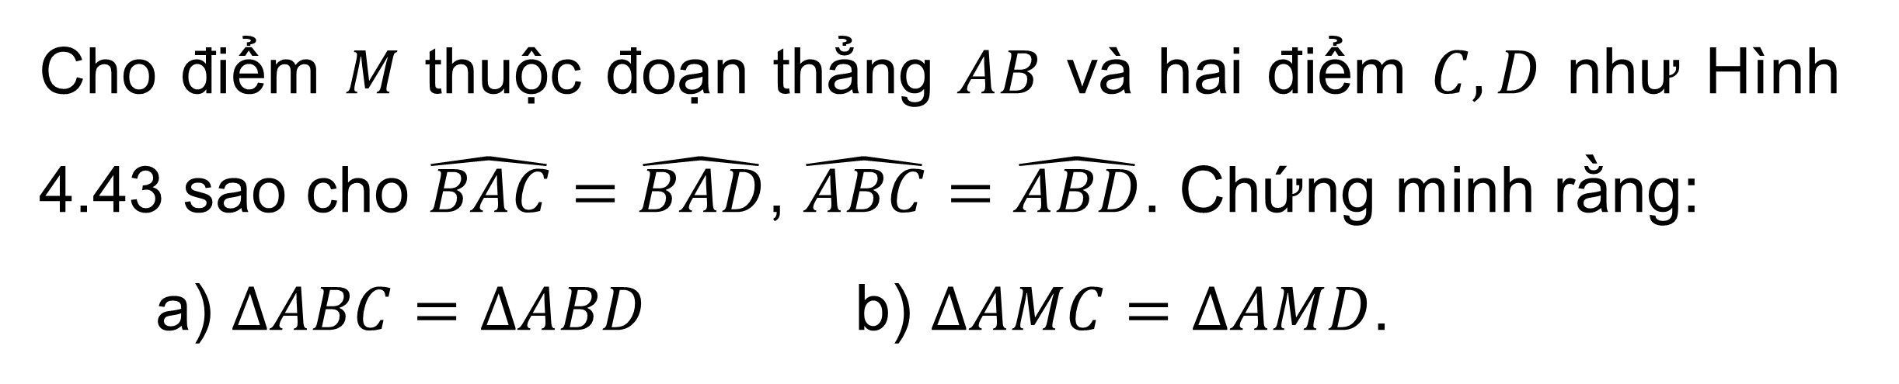
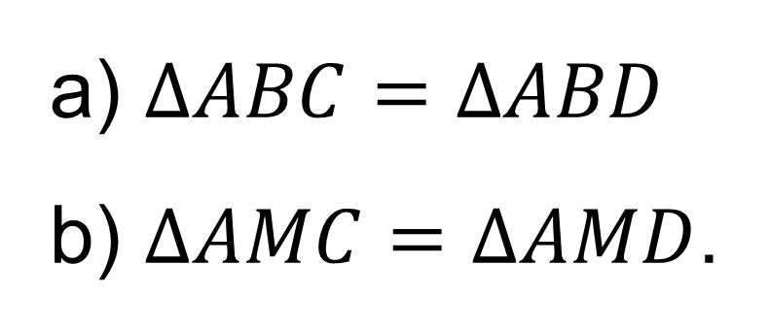
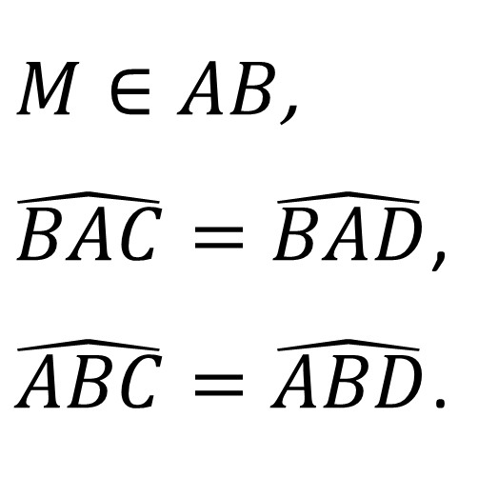
Cho điểm $M$ thuộc đoạn thẳng $AB$ và hai điểm $C,D$ như Hình 4.43 sao cho $\hat{BAC}=\hat{BAD}$, $\hat{ABC}=\hat{ABD}$. Chứng minh rằng:
a) $∆ABC=∆ABD$ b) $∆AMC=∆AMD$.
Ví dụ
$M∈AB$,
$\hat{BAC}=\hat{BAD}$,
$\hat{ABC}=\hat{ABD}$.
GT
a) $∆ABC=∆ABD$
b) $∆AMC=∆AMD$.
KL

Slide 9



Giải
a) Hai tam giác $ABC$ và $ABD$ có:
$\hat{BAC}=\hat{BAD}$ (gt);
$AB$ là cạnh chung;
$\hat{ABC}=\hat{ABD}$ (gt).
Vậy $∆ABC=∆ABD$ (g.c.g)
b) Hai tam giác $AMC$ và $AMD$ có:
$\hat{MAC}=\hat{BAC}=\hat{BAD}=\hat{MAD}$(gt);
$AM$ là cạnh chung;
$AC=AD$ (vì $∆ABC=∆ABD$).
Vậy $∆AMC=∆AMD$ (c.g.c)

Slide 10
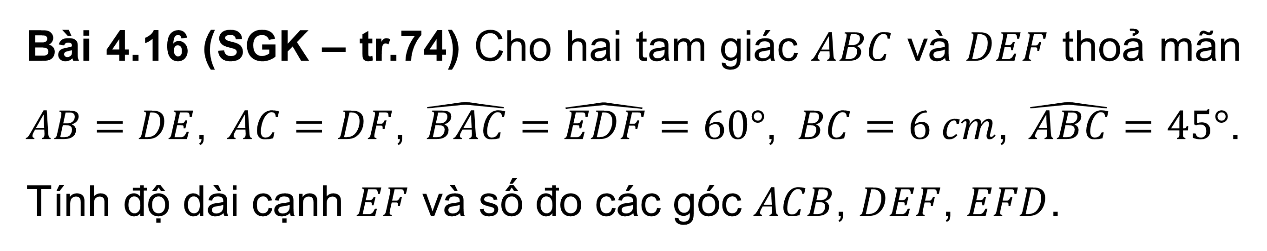
LUYỆN TẬP
Bài 4.16 (SGK – tr.74) Cho hai tam giác $ABC$ và $DEF$ thoả mãn $AB=DE$, $AC=DF$, $\hat{BAC}=\hat{EDF}=60°$, $BC=6 cm$, $\hat{ABC}=45°$. Tính độ dài cạnh $EF$ và số đo các góc $ACB$, $DEF$, $EFD$.

Slide 11
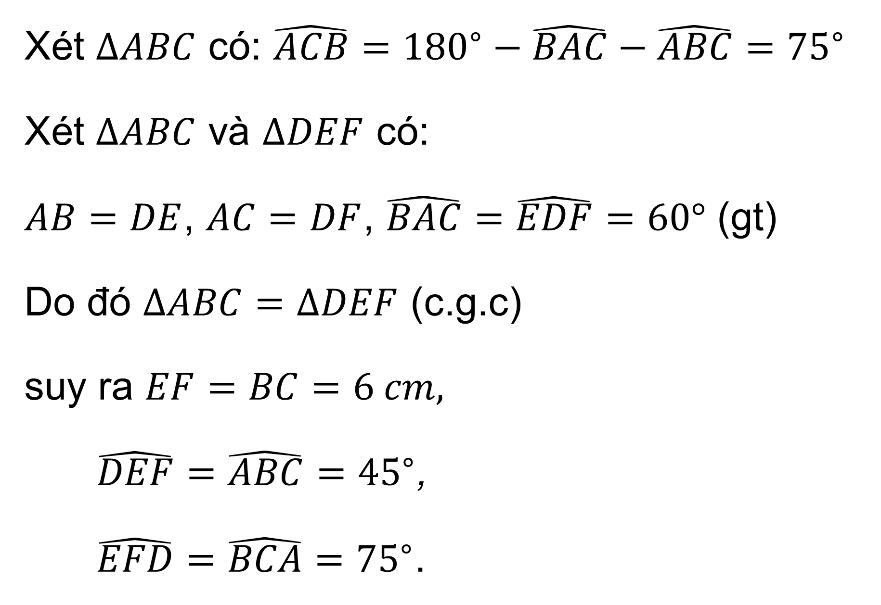
Giải
Xét $∆ABC$ có: $\hat{ACB}={180}^{∘}−\hat{BAC}−\hat{ABC}={75}^{∘}$
Xét $∆ABC$ và $∆DEF$ có:
$AB=DE$, $AC=DF$, $\hat{BAC}=\hat{EDF}=60°$ (gt)
Do đó $∆ABC=∆DEF$ (c.g.c)
suy ra $EF=BC=6 cm,$
$\hat{DEF}=\hat{ABC}={45}^{∘}$,
$\hat{EFD}=\hat{BCA}={75}^{∘}$.

Slide 12
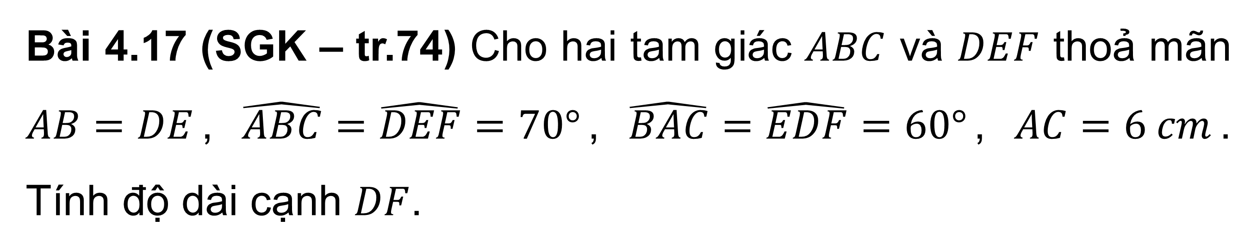
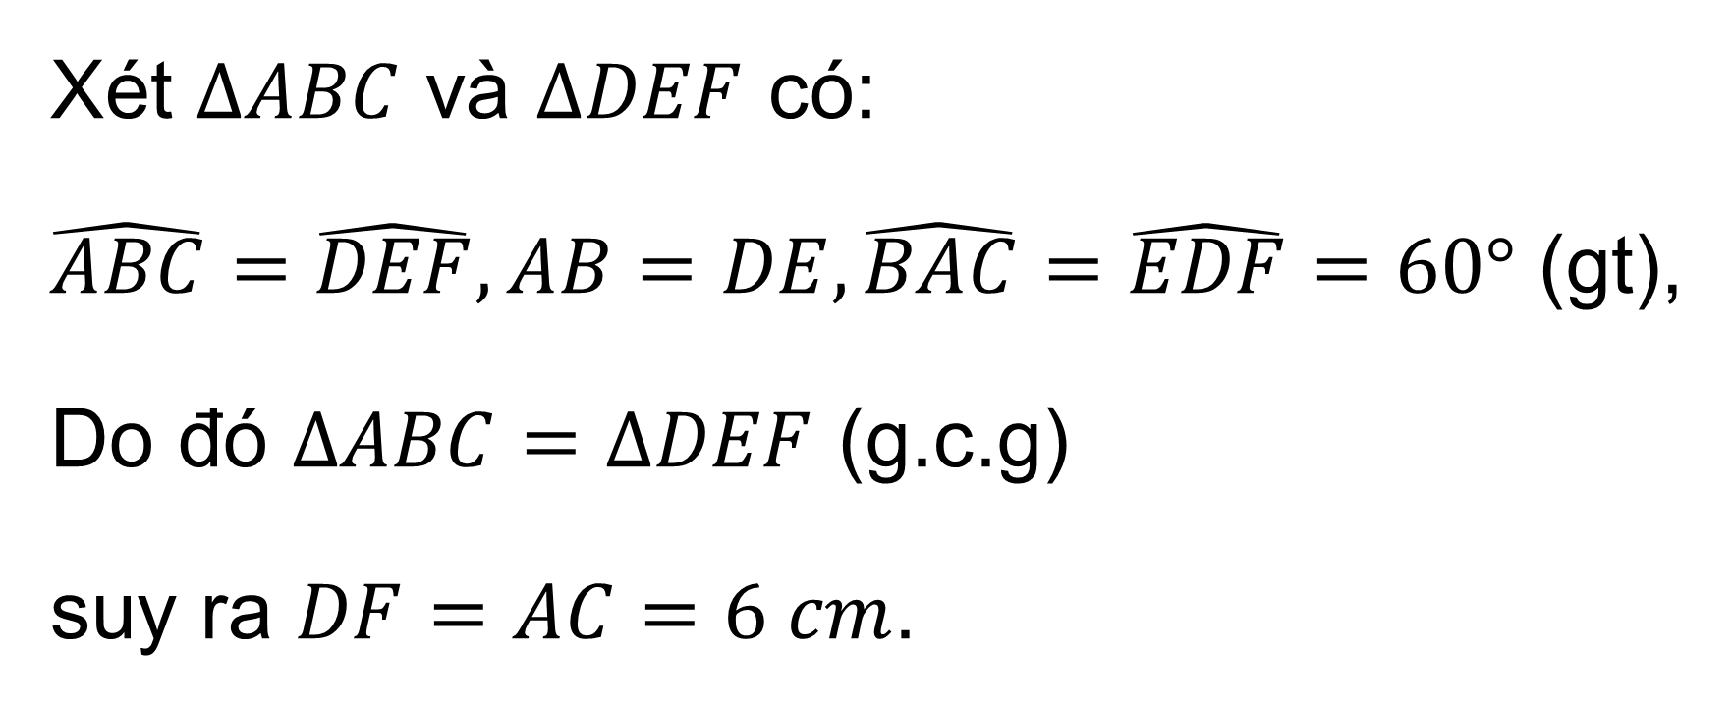
Bài 4.17 (SGK – tr.74) Cho hai tam giác $ABC$ và $DEF$ thoả mãn $AB=DE$, $\hat{ABC}=\hat{DEF}=70°$, $\hat{BAC}=\hat{EDF}=60°$, $AC=6 cm$. Tính độ dài cạnh $DF$.
Giải
Xét $∆ABC$ và $∆DEF$ có:
$\hat{ABC}=\hat{DEF},AB=DE,\hat{BAC}=\hat{EDF}=60°$ (gt),
Do đó $∆ABC=∆DEF$ (g.c.g)
suy ra $DF=AC=6 cm$.

Slide 13
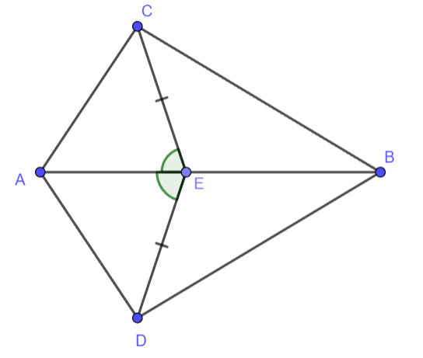
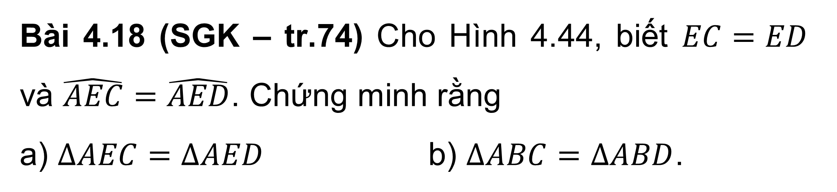
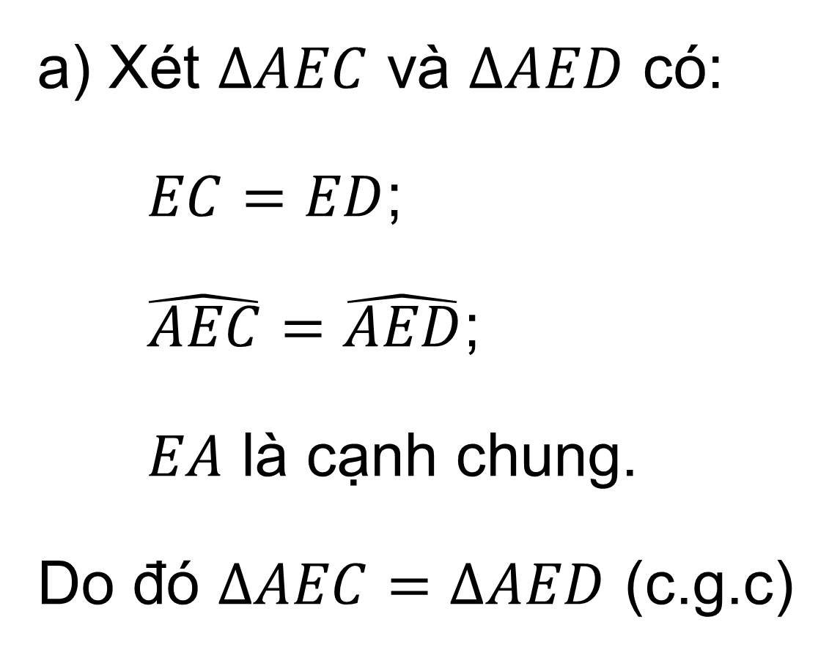
Bài 4.18 (SGK – tr.74) Cho Hình 4.44, biết $EC=ED$ và $\hat{AEC}=\hat{AED}$. Chứng minh rằng
a) $∆AEC=∆AED$ b) $∆ABC=∆ABD$.
Giải
a) Xét $∆AEC$ và $∆AED$ có:
$EC=ED$;
$\hat{AEC}=\hat{AED}$;
$EA$ là cạnh chung.
Do đó $∆AEC=∆AED$ (c.g.c)

Slide 14
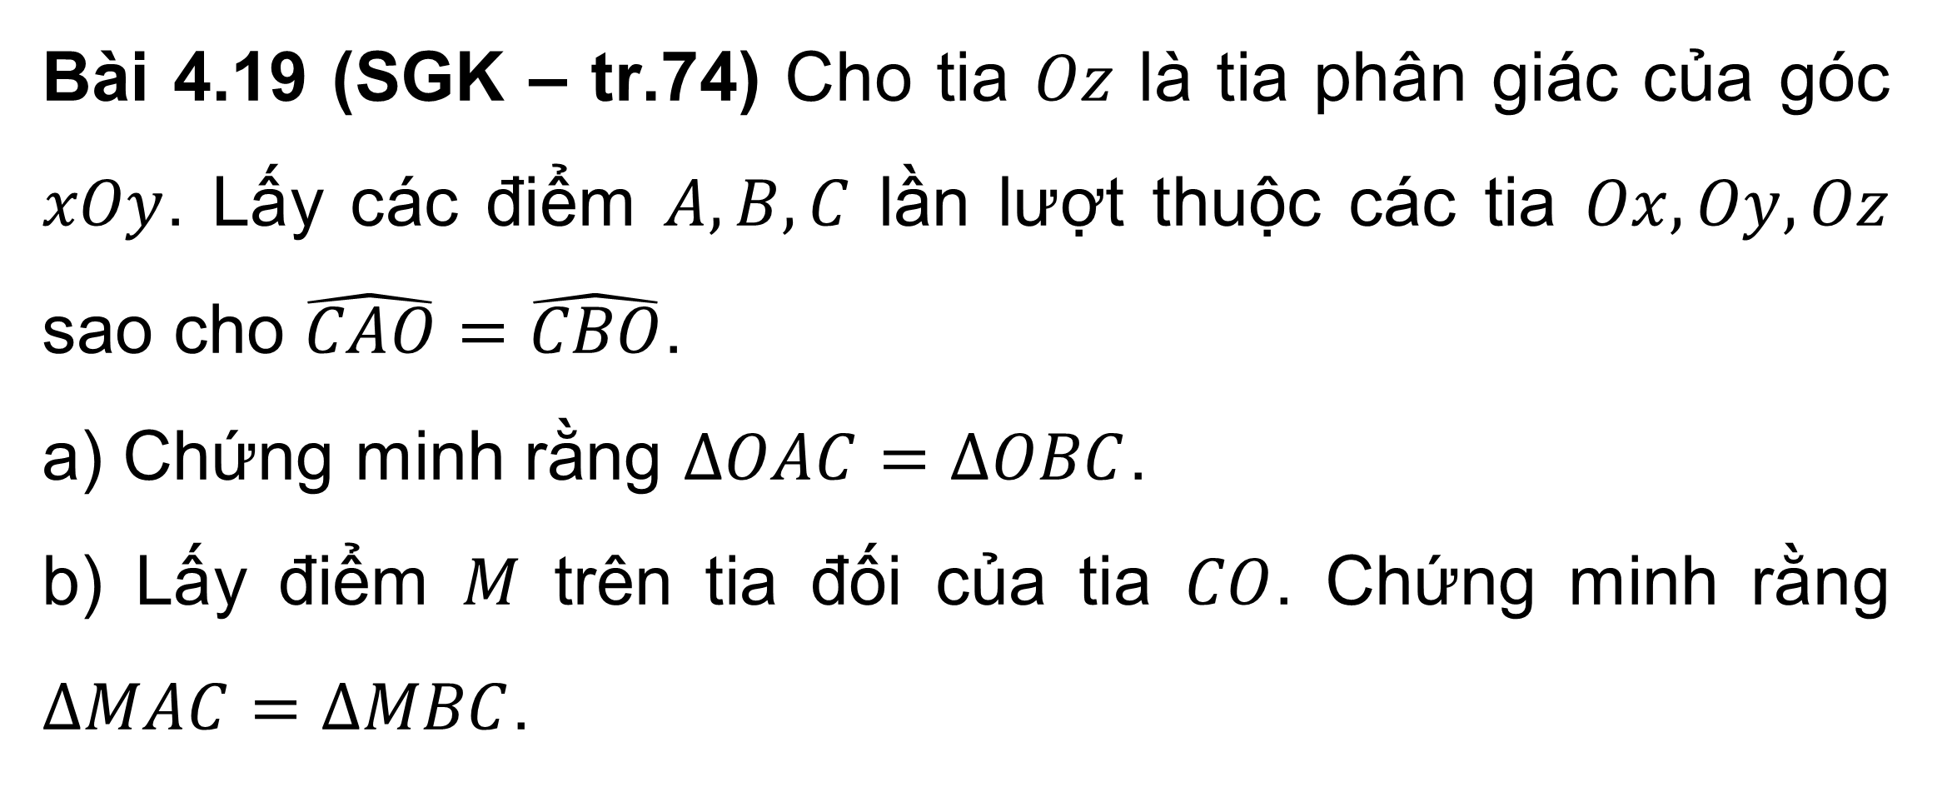
VẬN DỤNG
Bài 4.19 (SGK – tr.74) Cho tia $Oz$ là tia phân giác của góc $xOy$. Lấy các điểm $A, B, C$ lần lượt thuộc các tia $Ox, Oy, Oz$ sao cho $\hat{CAO}=\hat{CBO}$.
a) Chứng minh rằng $∆OAC=∆OBC$.
b) Lấy điểm $M$ trên tia đối của tia $CO$. Chứng minh rằng $∆MAC=∆MBC$.

Slide 15
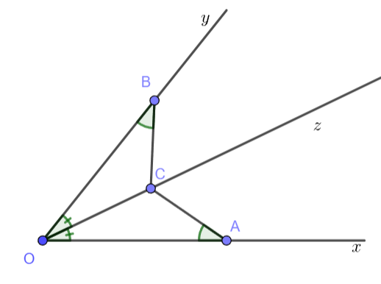
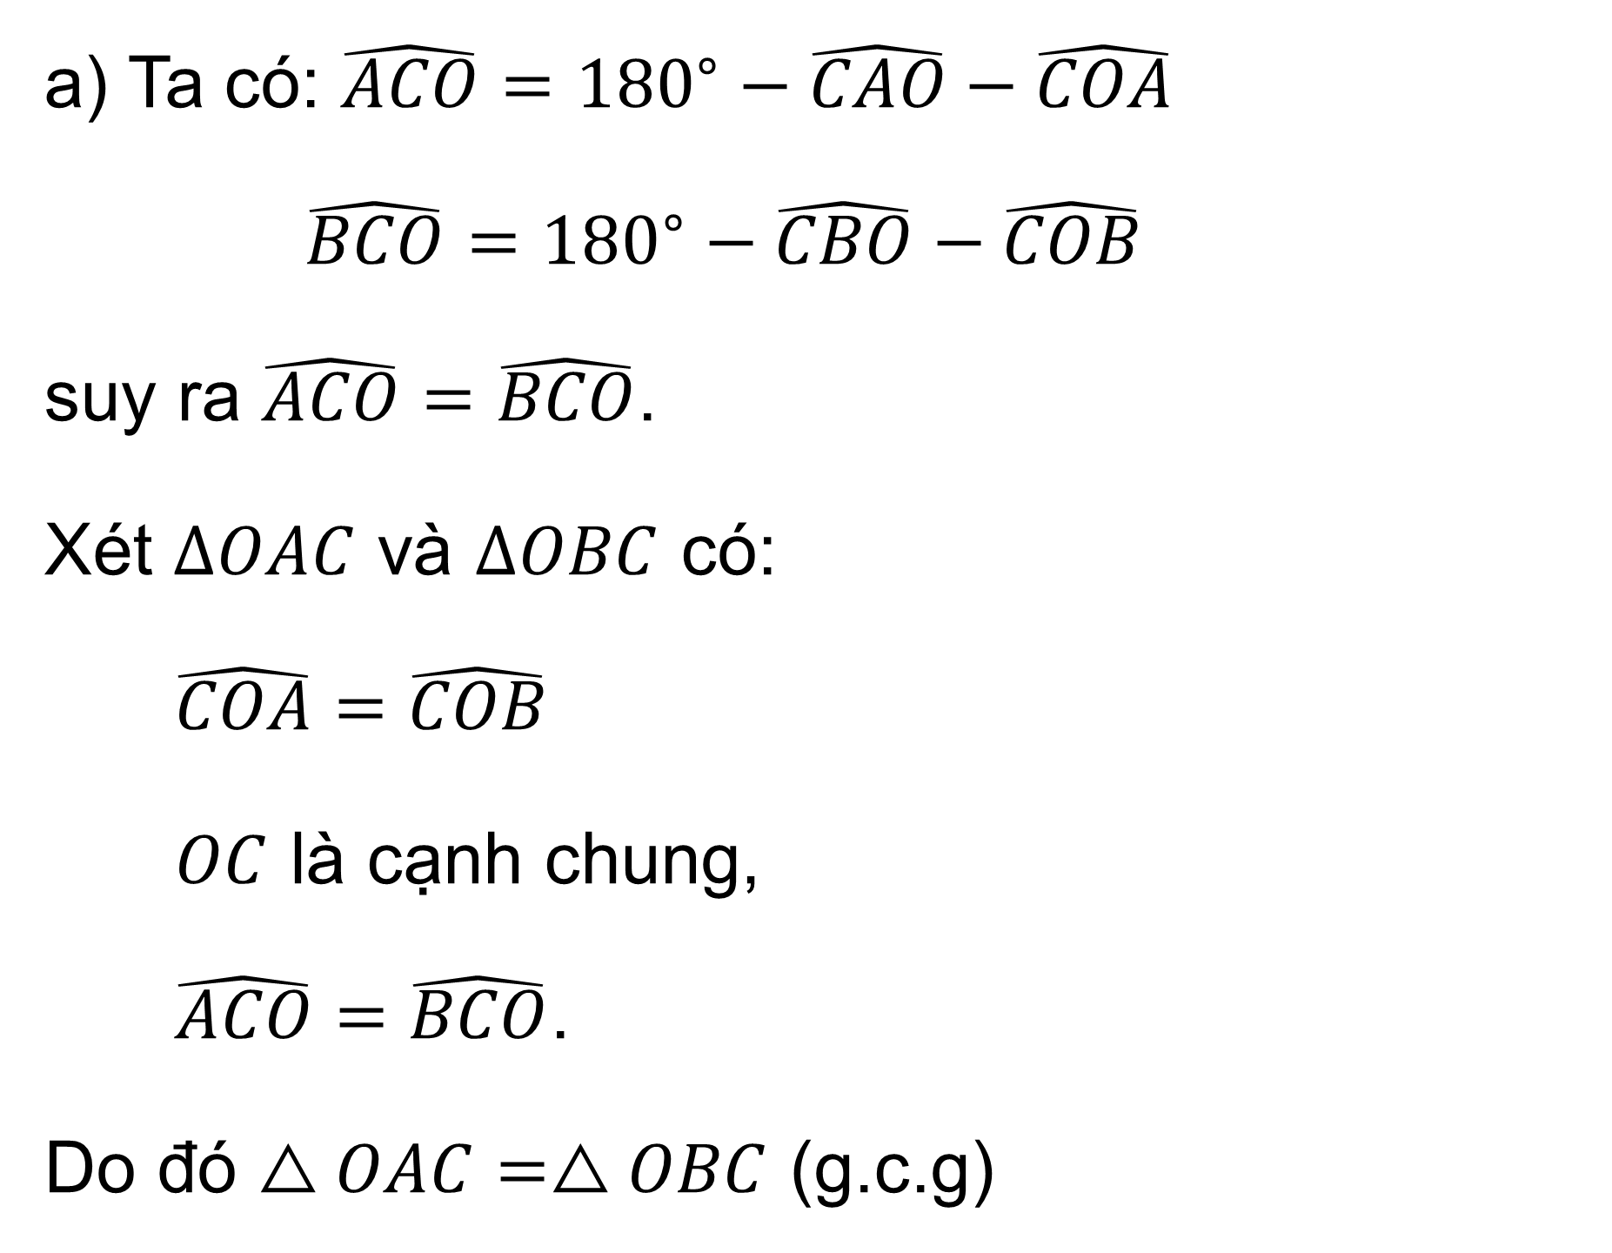
Giải
a) Ta có: $\hat{ACO}={180}^{∘}−\hat{CAO}−\hat{COA}$
$\hat{BCO}={180}^{∘}−\hat{CBO}−\hat{COB}$
suy ra $\hat{ACO}=\hat{BCO}$.
Xét $∆OAC$ và $∆OBC$ có:
$\hat{COA}=\hat{COB}$
$OC$ là cạnh chung,
$\hat{ACO}=\hat{BCO}$.
Do đó $△OAC=△OBC$ (g.c.g)

Slide 16
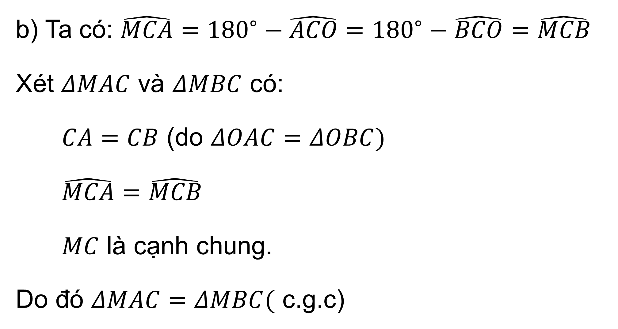
b) Ta có: $\hat{MCA}={180}^{∘}−\hat{ACO}={180}^{∘}−\hat{BCO}=\hat{MCB}$
Xét $ΔMAC$ và $ΔMBC$ có:
$CA=CB$ (do $ΔOAC=ΔOBC)$
$\hat{MCA}=\hat{MCB}$
$MC$ là cạnh chung.
Do đó $ΔMAC=ΔMBC($ c.g.c)

Slide 17

HƯỚNG DẪN VỀ NHÀ
Ghi nhớ kiến thức trong bài.
Hoàn thành bài tập trong SBT.
Chuẩn bị bài mới “Bài 15”.

Slide 18
HẸN GẶP LẠI CÁC EM TRONG TIẾT HỌC SAU!

